Slide 1
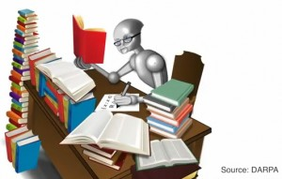
Extracción de Información
Ing. Juan M. Rodríguez

Slide 2
Extracción de Información
El objetivo de la extracción de información es capturar ciertas partes relevantes de un texto. Muchas veces en el contexto de varios documentos distintos, y generar luego, con dicha información, una representación estructurada, limpia y legible, como podría ser una tupla en una base de datos relacional.

Slide 3
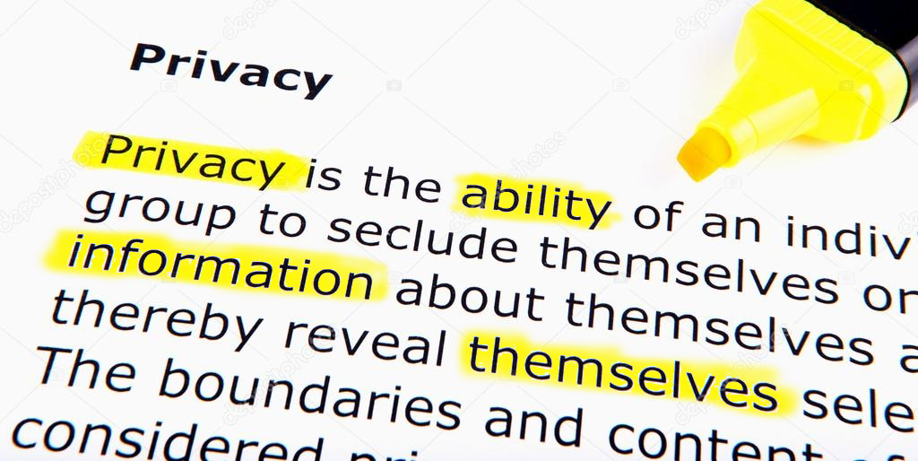

Slide 4
Información factica
¿Quién hizo qué a quién y cuándo?
Ejemplo:
Las oficinas de Google en la Argentina ya tienen su historia. La empresa abrió su filial local en 2008 en Puerto Madero. Allí trabajan 215 empleados en los 6000 m2 que ocupan las instalaciones.

Slide 5
Información factica
Ejemplo:
Las oficinas de Google en la Argentina ya tienen su historia. La empresa abrió su filial local en 2008 en Puerto Madero. Allí trabajan 215 empleados en los 6000 m2 que ocupan las instalaciones.
SEDE("Google_Argentina", "Puerto Madero")
APERTURA_SEDE("Google_Argentina", "2008")

Slide 6
Historia
1991: DARPA
"Construir sistemas robustos capaces de llenar plantillas con piezas de conocimiento sobre el terrorismo en América Latina"
Fechas
Ubicaciones
Perpetradores
armas
víctimas
objetivos físicos

Slide 7
Para fines de los 90’ los dominios habían cambiado:
joint ventures
microelectrónica
sucesión de gestiones empresariales
Este tipo de sistemas estaban basados en reglas de coincidencia de patrones creados a mano

Slide 8
Métodos supervisados y auto-supervisados
Supervisados:
Requieren un conjunto de datos previamente etiquetados
Requieren tiempo, esfuerzo y una intervención humana importante
Auto-Supervisados:
Aprenden a etiquetar y generar su propio conjunto de entrenamiento
Son escalables

Slide 9
Open Information Extraction
2007: Métodos de extracción para la Web (Open Information Extraction)
No supervisados
Independientes del dominio
Trabajan con grandes cantidades de datos (corpuses)

Slide 10

Ejemplo de extracción de información
Detección automática de eventos en un e-mail de Apple

Slide 11
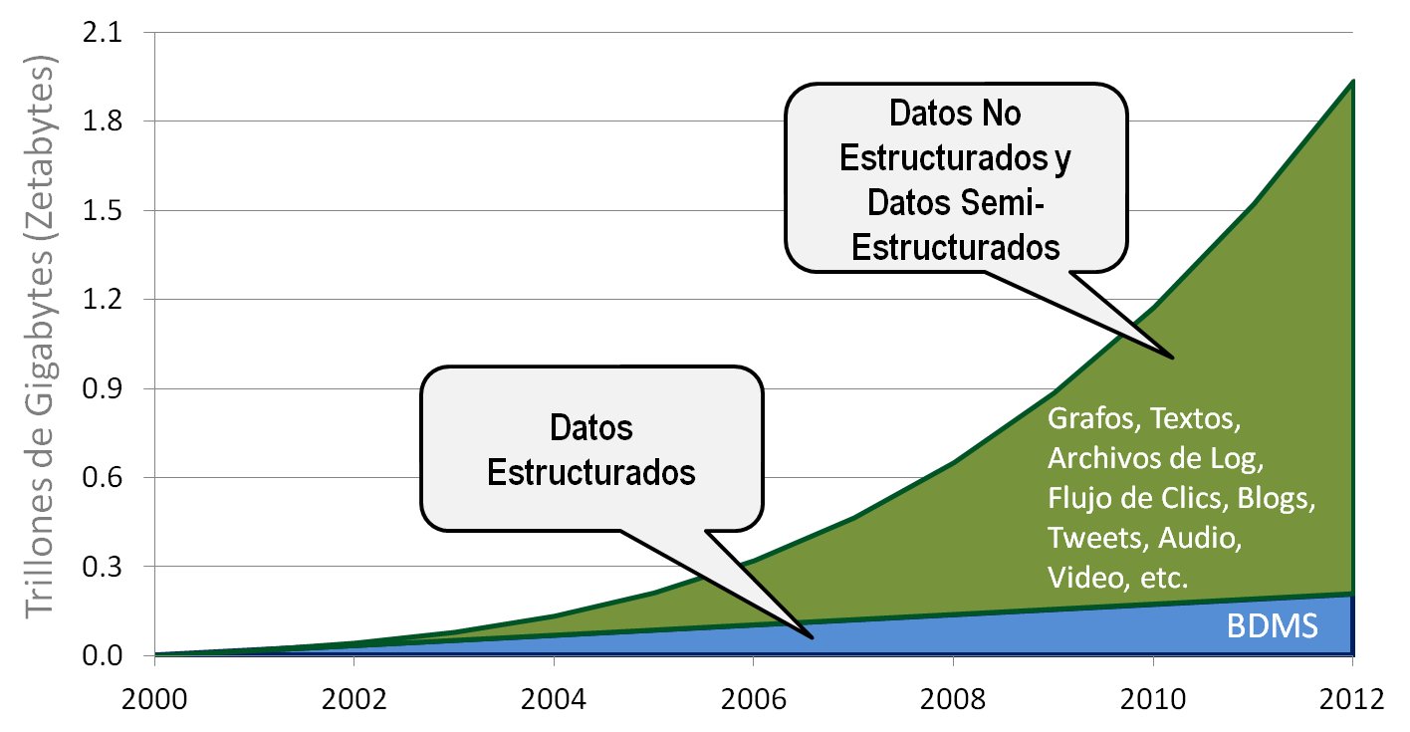

Slide 12
Reconocimiento de nombres de entidades (NER)

Slide 13
Reconocimiento de nombres de entidades (NER)
Ready Player One es un libro de ciencia ficción. Es la primera novela de Ernest Cline. El libro fue publicado en España en noviembre de 2011 por Ediciones B.
Es el año 2044 y el mundo es un desastre. Las fuentes de energía fósiles están prácticamente agotadas y el precio del combustible está por las nubes. En medio de una enorme depresión a nivel mundial la mayoría de la gente subsiste como puede. Sin embargo un videojuego de realidad virtual llamado OASIS proporciona ...

Slide 14
Reconocimiento de nombres de entidades (NER)
Ready Player One es un libro de ciencia ficción. Es la primera novela de Ernest Cline. El libro fue publicado en España en noviembre de 2011 por Ediciones B.
Es el año 2044 y el mundo es un desastre. Las fuentes de energía fósiles están prácticamente agotadas y el precio del combustible está por las nubes. En medio de una enorme depresión a nivel mundial la mayoría de la gente subsiste como puede. Sin embargo un videojuego de realidad virtual llamado OASIS proporciona ...

Slide 15
Reconocimiento de nombres de entidades (NER)
Ready Player One => Libro
Ernest Cline. => Persona
España => Lugar, país
2011 => Fecha, año
Ediciones B. => Empresa, editorial
2044 => Fecha, año
OASIS => OTRO (Vídeo Juego de ficción)

Slide 16
Reconocimiento de nombres de entidades (NER)
Índices o enlaces a contenidos relacionados.
Destinatario de los sentimientos en Sentiment Analysis
Extracción de información
Preguntas y respuestas (question answering)

Slide 17
Reconocimiento de nombres de entidades (NER)
1er paso: Tokenización
Ready =>libro
Player =>libro
One => Libro
Ernest =>Persona
Cline. => Persona
España => Lugar, país
2011 => Fecha, año

Slide 18
Reconocimiento de nombres de entidades (NER)
1er paso: Tokenización
Ready =>libro
Player =>libro
One => Libro
Ernest =>Persona
Cline. => Persona
España => Lugar, país
2011 => Fecha, año

Slide 19
Reconocimiento de nombres de entidades (NER)
"First Bank of Chicago announced earnings..."
(Primer Banco de Chicago anunció ganancias...)
First Bank of Chicago => ?
Bank of Chicago => ?
Error es doble: falta una entidad y se añade una inexistente

Slide 20
Modelos de etiquetamiento secuencial para el reconocimiento de nombres de entidades (NER)

Slide 21
NER: Pasos del entrenamiento
1. Conseguir un conjunto de documentos representativos de nuestro dominio.
2. Etiquetar cada palabra (token) con la clase que le corresponde (persona, organización, etc.) o bien marcarla con la etiqueta: "otra".
3. Especificar características de extracción que se adecuen a las clases y el texto que tenemos.
4. Entrenar un clasificador secuencial para predecir las etiquetas del conjunto de prueba.

Slide 22
Etiquetamiento secuencial: IO - encoding
Tokens | IO - encoding
Fred | PER
Showed | O
Sue | PER
Mengqiu | PER
Huang | PER
‘s | O
new | O
painting | O
Fred showed Sue Mengqiu Huang’s new painting

Slide 23
Etiquetamiento secuencial: IOB - encoding
Tokens | IO - encoding | IOB - encoding
Fred | PER | B-PER
Showed | O | O
Sue | PER | B-PER
Mengqiu | PER | B-PER
Huang | PER | I-PER
‘s | O | O
new | O | O
painting | O | O

Slide 24
NER: Identificación de características
Basadas en las palabras
palabra actual
palabra previa o siguiente
substring de una palabra
forma de una palabra
Basadas en otro tipo de inferencia lingüística
etiquetado gramatical
Contexto de etiquetado
etiqueta anterior y siguiente

Slide 25

Identificación basada en palabras
Palabra actual ¿Está en mi diccionario? | Palabra previa o siguiente “a las …..” => hora “en …….” => lugar “at...” => lugar (inglés)

Slide 26
Identificación basada en palabras
Substring de una palabra
Substring | Categoría | Ejemplo
oxa | Drogas | Cotrimoxazole
field | Lugares | Wethersfield Banfield
: | Peliculas | El señor de los anillos: El retorno del rey 2001: Odisea del espacio South Park: Bigger Longer & Uncut

Slide 27
Identificación basada en palabras
Forma de una palabra
Forma | Nombre de entidad
Xx-xxx | Varicela-zóster
xXXX | mRNA
XXXd | CPA1

Slide 28
Identificación basada otro tipo de inferencia lingüística
Adjetivo + Sustantivo + Sustantivo => Nombre de entidad
Identificación basada en contexto de etiquetado
PERSONA + PERSONA + ????? => Posiblemente sea PERSONA
Juan Carlos Perez
P P ?

Slide 29
Algoritmos de inferencia
Greedy Inference
Beam Inference
Viterbi Inference
CRFs

Slide 30
Extracción de relaciones semánticas

Slide 31
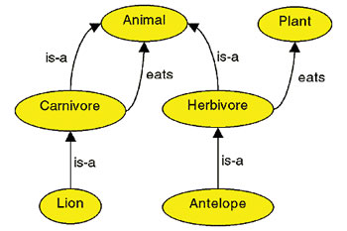
Ontología
Is-a (hipónimo ): Jirafa es un rumiante es un mamífero es un vertebrado es un animal
Instance-of: Buenos Aires es una instancia de ciudad

Slide 32
¿Cómo construir una ontología?
Reglas escritas a mano, de tipo pattern-matching
Aprendizaje automático supervisado
Auto-supervisado
No supervisado para la web

Slide 33
Reglas escritas a mano, de tipo pattern-matching
Reglas ontológica: IS-A
Y como X ((, X*) (,and|or) X)
Tanto Y como X
X o otra Y
X y otra Y
Y incluyendo X
Y, especialmente X

Slide 34
Reglas escritas a mano, de tipo pattern-matching
Patron | Ejemplos
X y otro Y | ... templos, haciendas y otros edificios públicos importantes
X (o|u) Y | … contusiones, heridas, fracturas u otras lesiones ...
Y como X | El laúd arco, como los bambara ndang ...
Y incluyendo X | ... varios países, incluyendo Inglaterra, Canada ...
Y, sobre todo X | Países europeos, sobre todo Francia, Inglaterra y España ..

Slide 35
Reglas escritas a mano, de tipo pattern-matching
Pros de este método:
Tienden a tener una alta precisión
Puede ser adaptado a dominios específicos
Contras:
Suelen tener muy bajo recall (exhaustividad)
Implica una gran cantidad de trabajo pensar en todos los patrones posibles…Más aún para todas las relaciones
Se puede mejorar la precisión con otros métodos

Slide 36
Aprendizaje automático supervisado
Pasos:
Decidir qué relaciones nos interesa extraer
Decidir qué nombres de entidades son pertinentes a dichas relaciones
Encontrar un conjunto de datos propicio (corpus)
Etiquetar las entidades detectadas en el corpus
Etiquetar a mano las relaciones entre esas dos entidades
Partir este conjunto de datos en entrenamiento y prueba
Entrenar un clasificador sobre el conjunto de entrenamiento

Slide 37
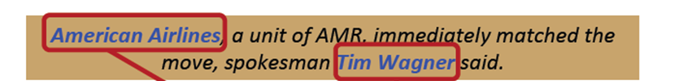
Etiquetamiento manual (aprendizaje supervisado )
Buscar dos nombres de entidades, generalmente en la misma oración.
Decidir si están o no relacionadas
Si lo están, clasificar la relación

Slide 38
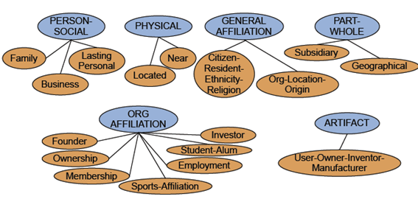

Slide 39
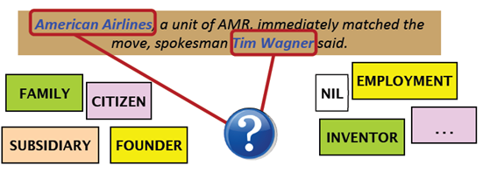
Etiquetamiento manual (aprendizaje supervisado )

Slide 40
Etiquetamiento manual (aprendizaje supervisado )
Bag of Word
Bayes Naive
Quitar stop words
Características: Palabras y qué más ?
Palabras
Entidades
Análisis Sintáctico

Slide 41
Etiquetamiento manual (aprendizaje supervisado )
Mención1: American Airlines y Mención2: Tim Wagner
bigramas solo de las menciones: { American; Airlines; Tim; Wagner; “American Airlines” ; “Tim Wagner” }
Agregar: Mención2 -1 : “Spokeman” Mención2 +1: “Said”
Bolsa de palabras entre las entidades: {unit, AMR, inmediately, matched, move, spokeman, said}

Slide 42
Etiquetamiento manual (aprendizaje supervisado )
Características relacionadas con las entidades detectadas:
Tipos de la entidades
Mención1: Organización
Mención2: Persona
Concatenación entre ambas: Organización-Persona

Slide 43
Etiquetamiento manual (aprendizaje supervisado )
Características relacionadas con análisis sintáctico:
1. Utilización de la categoría gramatical de cada palabra o las secuencias de palabras, por ejemplo: NP, NP, PP, VP, NP, NP 2. Utilización del path de cada constituyente del árbol sintáctico por ejemplo: NP ↑ NP ↑ S ↓ S ↓ NP 3. Utilización del árbol de dependencias. Indica como una parte de la oración depende de otra, por ejemplo: Airlines matched Wagner said

Slide 44
Etiquetamiento manual (aprendizaje supervisado )
Parsers on-line
Probar:
“American Airlines, a unit of AMR, immediately matched the move, spokeman Tim Wagner said.”
http://demo.ark.cs.cmu.edu/parse http://nlp.stanford.edu:8080/parser/index.jsp

Slide 45
Etiquetamiento manual (aprendizaje supervisado )
Clasificadores que se pueden utilizar:
• MaxEnt • Bayes Naïve • SVM Todos estos clasificadores los pueden usar en la herramienta WEKA: http://www.cs.waikato.ac.nz/ml/weka/

Slide 46
Etiquetamiento manual (aprendizaje supervisado )
Cómo evaluar el desempeño de estos algoritmos
Precisión: total de extracciones correctas / total de extracciones Recall (exhaustividad o exactitud): total de extracciones correctas / total de relaciones existentes F1 (combina ambas medidas): 2*Precision*Recall / (Precision+Recall)

Slide 47
Auto-supervisado
Bootstrap
1. Para un par de “entidades” semilla cuya relación es conocida buscar coincidencias.
2. Extraer el contexto de la oración, en partículas las “entidades” y reemplazarlas por comodines
3. Realizar búsquedas con esos patrones para encontrar nuevas entidades y repetir.

Slide 48
Auto-supervisado
Bootstrap, ejemplo: PERSONA - LUGAR
Jorge Luis Borges está enterrado en Ginebra, Suiza
Patrón: X está enterrado en Y
La tumba de Borges está en Ginebra.
Patrón: la tumba de X está en Y
Ginebra es el lugar de descanso final de Borges.
Patrón: X es el lugar de descanso final de Y

Slide 49
Auto-supervisado
Ejercicio: Buscar patrones para encontrar relaciones entre autores y libros.

Slide 50
Auto-supervisado
Algoritmo de Dripe
Partió de 5 semillas:
Isaac Asimov => The Robots of Dawn
David Brin => Startide Rising
James Gleick => Chaos: making a new science
Charles Dickens => Great Expectations
William Shakespeare => The Comedy of Errors

Slide 51
Auto-supervisado
Algoritmo de Dripe, ejemplo:
The Comedy of Errors, by William Shakespeare, was
The Comedy of Errors, by William Shakespeare, is
The Comedy of Errors, one of William Shakespeare's earliest attempts
The Comedy of Errors, one of William Shakespeare's most
Si utilizamos solo la parte común los patrones quedarían:
X, by Y,
X, one of Y’s

Slide 52
Auto-supervisado
Distant Supervision : Combina Boostrapping con aprendizaje supervisado.
En vez de usar solo 5 semillas utiliza una gran base de datos para obtener una enorme cantidad de entidades-semillas.
Con los patrones que obtiene, extrae las características como se vio en el punto anterior
Entrena un clasificador.
En común con los supervisados
Usa un clasificador con varias características
No requiere iterar N veces para extraer los patrones
En común con los no-supervisados
Usa grandes cantidades de datos sin etiquetar
No es sensible a cómo se generó el corpus

Slide 53
Auto-supervisado
Detalle del algoritmo
1. Para cada relación, por ejemplo: “nació-en”
2. Para cada tupla en una gran base de datos: <Borges, Buenos Aires>, < Albert Einstein, Ulm>, < Gabriel García Márquez, Aracataca>….
3. Encuentra sentencias en un gran corpus, en donde aparecen estas entidades semillas:
Borges nació en Buenos Aires; Einstein, quien nació en 1879 en Ulm; Gabriel García Márquez: lugar de nacimiento Aracataca, Colombia…
4. Extraer las características frecuentes. PERSONA nació en LUGAR, …
5. Entrenar un clasificador, utilizando cientos de patrones. P(“nació-en”|p1, p2… p4000)

Slide 54
No supervisado para la web o
Open Information Extraction
2005 KnowItAll
no supervisado
independiente del dominio
escalable

Slide 55
No supervisado para la web o
Open Information Extraction
2007 TEXTRUNNER
1. Realiza una sola pasada sobre el conjunto de datos como ya se mencionó
2. Extrae relaciones semánticas no definidas a priori. Puede extraer “cualquier cosa” que considere que es una relación entre dos entidades.

Slide 56
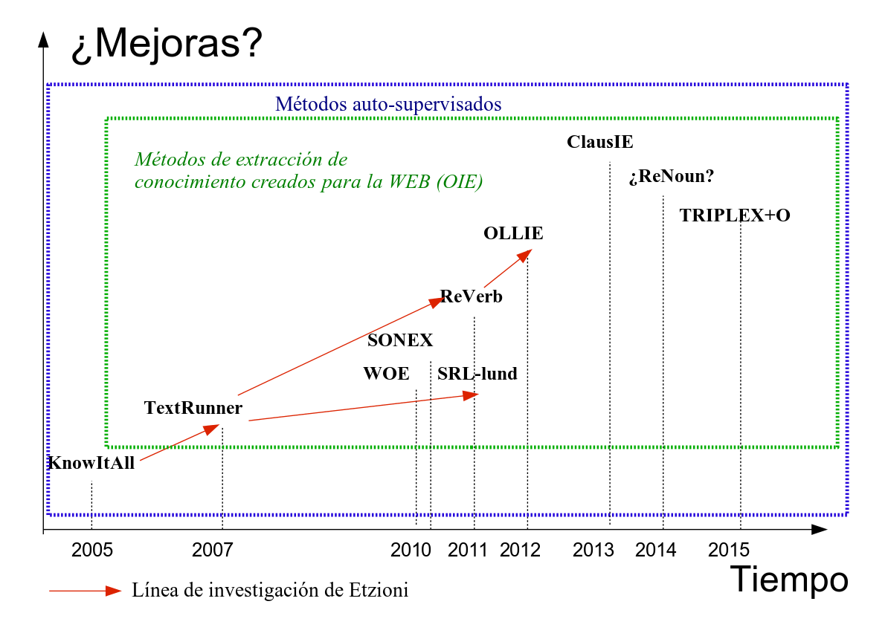

Slide 57
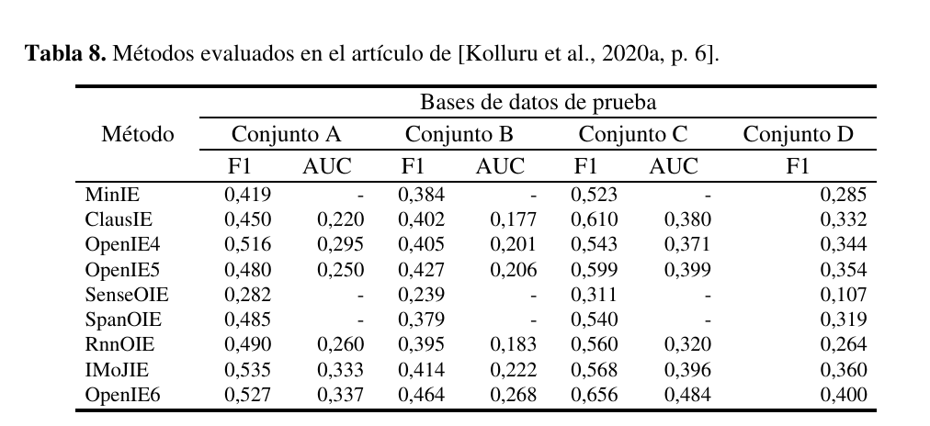
Año 2020

Slide 58
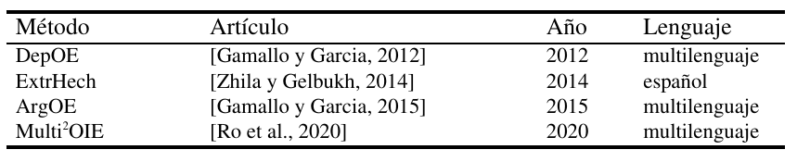
Idioma Español

Slide 59
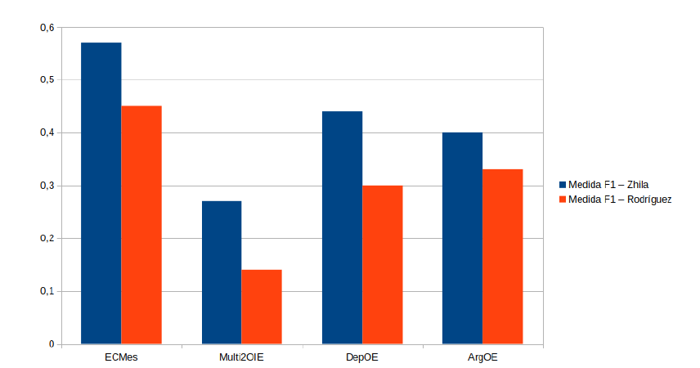
ECMes (Extractor de Conocimiento Mejorado en Español) (2021)

Slide 60

ECMes
Funciona con el parser de Stanford
Albert Einstein, quien nació en Ulm, ganó el Premio Nobel
Analisis superficial
Reconocimiento de nombres de entidades

Slide 61
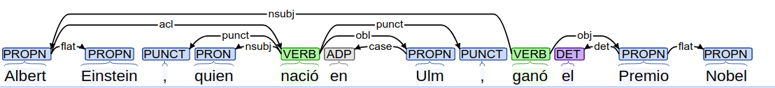
ECMes
Funciona con el parser de Stanford
Albert Einstein, quien nació en Ulm, ganó el Premio Nobel
Árbol de dependencias sintácticas

Slide 62
ECMes
Utiliza un conjunto de datos etiquetados de la siguiente manera:
Albert Einstein, quien nació en Ulm, ganó el Premio Nobel
Crea patrones, para buscar en el árbol
(Albert Einstein; nació en; Ulm)
(Albert Einstein, ganó el; Premio Nobel)

Slide 63
ECMes
Utiliza un conjunto de datos etiquetados de la siguiente manera:
Albert Einstein, quien nació en Ulm, ganó el Premio Nobel
(Albert Einstein; nació en; Ulm)
(Albert Einstein, ganó el; Premio Nobel)
Busca frase nominal para la 3 parte

Slide 64
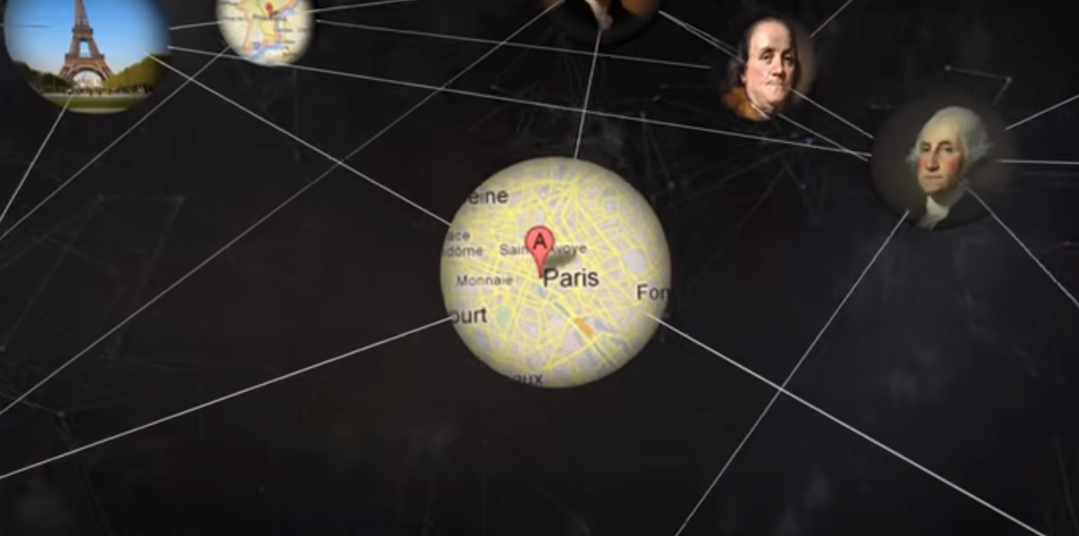
Google Knowledge Graph
https://blog.google/products/search/introducing-knowledge-graph-things-not/

